Slide 1
PLAN2GRAPH · 논문 중간 발표
한국형 소버린
아파트 평면도 생성 AI
법규-인식 · 완전 도면(문·창·기구·치수) · 한국 데이터 주권
데이터셋 구축 · 파이프라인 · AI 모델 · 성능 | 2026

Slide 2
BACKGROUND
연구 배경 · 목표
건축가가 실제로 쓸 수 있는 ‘완전한’ 한국 아파트 평면도를 생성하는 AI
기존 SOTA(RPLAN 류)는 벡터 방·벽 레이아웃까지 — 문·창·기구·치수·법규는 다루지 않는다.
산출물 ①
산출물 ②
방식
생성형 도면
AutoCAD DXF
self-correct
화면용 이미지
작도용 파일
생성→검증→보정
핵심 차별성 — 논문 기여
— 법규-인식 생성: 한국 건축법규(채광 §17①·환기·피난·면적)를 생성에 강제 — 필드 최초
— 완전 도면: 레이아웃을 넘어 문·창·기구·치수까지 채운 작도 가능 도면
— 한국 소버린: 한국 아파트 데이터로 학습한 자체 소유 엔진(외부 모델 단순 호출 아님)
plan2graph · 한국형 소버린 평면도 생성 AI
02

Slide 3
OVERVIEW
전체 파이프라인
데이터
3개 출처
›
통일 그래프
g-0.3
›
위상 모델
방 연결
›
기하 모델
T / G
›
neuro-symbolic
보정·법규
›
렌더
이미지+DXF
T · G = ‘같은 파이프라인, 기하모델만 다른’ A/B 비교 (ADR-0007)
축 | T-라인 (baseline) | G-라인 (소버린)
기하모델 | 약한 박스 — ‘위상+약한기하=못그림’ 증명 | 강한 diffusion 엔진 (자체)
데이터 | 자동 추출 그래프 | + 사람(알바) SVG 보정
역할 | 비교 기준선 | 본 제품
비교 지표: FID · 법규준수율 · 완성도 — 기하모델 효과를 격리해 정량 비교
plan2graph · 한국형 소버린 평면도 생성 AI
03

Slide 4
AT A GLANCE
핵심 숫자 한눈에
받은 원본 · 3출처
사용 가능
온전 · AI-HUB APT
129,007
94,320
24,706
AI-Hub·RPLAN·CubiCasa
처분: 사용
64.7% 품질 게이트
엔진 · 역할/방
DIFFPLANNER RPLAN
통일 그래프 · G
13 / 18
FID 1.23
40,495
한국형 확장
베이스라인 검증
세대
데이터 129,007 → 통일 그래프 40,495세대 → 자체 엔진(13역할/18방) → 완전 도면 + DXF
박스 회귀 사망(정답 99% 겹침) → diffusion 엔진 전환 · neuro-symbolic으로 완전성 확보
plan2graph · 한국형 소버린 평면도 생성 AI
04

Slide 5
DATASET
데이터셋 구축 ① — 출처 · 규모
3개 공개 데이터셋을 하나의 통일 그래프 규격으로 흡수
출처 | 받은 원본 | 성격 | 용도
AI-Hub (한국) | 43,219 | 한국 아파트·단독·연립 평면도 | 소버린 파인튜닝(핵심)
RPLAN | 80,788 | 대규모 벡터 평면도 | 글로벌 사전학습
CubiCasa5k | 5,000 | 실측 벡터 평면도 | 글로벌 사전학습
합계 | 129,007 | — | —
받은 원본 합
사용 가능
보정·복구 필요
129,007
94,320
11,793
plan2graph · 한국형 소버린 평면도 생성 AI
05

Slide 6
DATASET · REPORT
데이터셋 구축 ② — 카테고리별 문제 · 변환 (AI-Hub)
AI-Hub 43,219 도면을 추출 출처(provenance)별로 분류 — 각 카테고리의 문제와 처리 방법
카테고리 | 도면 | 처분 | 문제 → 처리
dual | 3,576 | 사용 | 방(SPA)+구조(STR) 라벨 정상 → SVG 직접 변환
spa_only → V2V | 3,292 | 사용 | 구조(벽) 라벨 없음 → YOLO V2V로 STR 복구
str_only → V2V | 4,053 | 사용 | 방 라벨 없음 → YOLO V2V로 SPA 복구
objocr | 6,146 | 보정필요 | 공간 라벨 전무(기구/문자만) → 2-패스 세대크롭 재검출
spa/str_only 대기 | 2,046 | 보정필요 | V2V 미적용 → 적용 대기
convert_failed | 1,220 | 보정필요 | SVG 변환 실패 → 라벨 합집합 재변환(231 복구)
duplicate | 18,231 | 제외 | 동일 PNG 다른 키로 중복배포 → CRC32+크기 지문 dedup
nonfp | 4,655 | 제외 | 평면도 아님 → 비전 분류로 제외
합: 사용 10,921 · 보정필요 9,412 · 제외 22,886 = 43,219 (= 다운로드). 세대 = 실제 추출 그래프 수(도면 1장 = 여러 세대)
plan2graph · 한국형 소버린 평면도 생성 AI
06

Slide 7
DATASET · METHOD
데이터셋 구축 ③ — 추출 방법 (비전 → 그래프)
원본 PNG
라벨
›
V2V / YOLO
검출
›
SVG
완전기하
›
build
g-0.3
›
통일 그래프
검증
추출 핵심 기법
— V2V(vector→vector) YOLO 검출 — 방(SPA) mAP 0.90→0.964(5→100 epoch) · 벽(STR)은 약함(용량·해상도 레버)
— objocr 2-패스 세대크롭 — ① 전체 시트 SPA로 방 위치 → 세대 군집(union-find) ② 세대별 크롭 → SPA(768)·STR(1024) 재검출 → 시트좌표 역오프셋
— 중복 제거 — 동일 PNG를 라벨 종류별 다른 키로 중복배포 → CRC32+크기 지문 dedup (0 충돌 증명, 231 복구)
— 통일 그래프(g-0.3) — SPA(방)+STR(벽)+OBJ(기구 ~9k) 지문 병합 → 연결공간 복원 · 문 재배정 · 개방연결
— 산출: G-라인 빌드 18,503 도면 / 40,495 세대 (provenance: dual·spa·str·objocr)
plan2graph · 한국형 소버린 평면도 생성 AI
07

Slide 8
DATASET
데이터셋 구축 ④ — 품질 게이트
‘온전한 데이터만 학습’ — 구성 기반 자동 분류기(좌표 불필요) · AI-Hub APT 38,203
보정필요 사유 | 건수 | 원인
현관 ≠ 1 | 5,142 | 도면 1장에 다세대 병합 — 세대 분할 필요
발코니 과다(>4) | 4,904 | 확장발코니 옛 벽선이 방으로 오검출
거실 ≠ 1 | 4,521 | 거실 누락 또는 중복
침실 < 화장실 | 3,060 | 면적 모순 — 검출/라벨 오류
거실 오라벨 | 634 | 거실이 최대 거주공간 아님
기타 과다 | 527 | fragment·노이즈 누적
온전 (사용)
24,706
64.7%
보정필요
13,485
35.3%
온전 데이터 방 수: 중앙값 14 · p95 17 → 엔진 방 수용량을 18로 결정 (RPLAN 8 한도는 한국 부적합)
plan2graph · 한국형 소버린 평면도 생성 AI
08

Slide 9
DATASET
데이터셋 구축 ⑤ — 구성(variant)이 곧 실험 변수
같은 엔진을 다른 데이터 구성으로 학습 → 다른 모델 → 도면 품질 차이 = 비교의 본체
라인 | 구성 | 세대수 | 보정 종류
AI-Hub (T) | dual | 7,465 | 자동(재변환) — T·G 공유
AI-Hub (T) | dual + 보정 | 23,679 | 자동(재변환)
AI-Hub (G) | dual | 8,700 | 자동 + 알바(사람 SVG)
AI-Hub (G) | dual + 보정 | 27,683 | 자동 + 알바
글로벌(사전학습) | RPLAN / CubiCasa | 56,053 / — | —
자동(neuro-symbolic 재변환)은 T·G 공유 · 알바(사람 SVG)는 G에만 추가 · 매트릭스 = 구성 × 기하모델 × 사전학습
plan2graph · 한국형 소버린 평면도 생성 AI
09

Slide 10
AI MODEL
AI 모델 ① — 박스 회귀(폐기): 측정으로 사망
첫 시도: 위상 그래프 → 방별 박스 좌표 회귀(Transformer)
정답 박스 겹침
데이터 4.6배·손실
배치 실현율
99%
효과 0
62%
표현 한계
동일 붕괴
방↑일수록 33%
왜 죽었나 — 실측 근거
— 정답(ground-truth) 박스부터 99% 겹침 — 모델이 아니라 ‘박스 표현’ 자체의 한계
— 데이터 4.6배 증량·겹침 억제 손실에도 동일하게 박스 붕괴 · 문 증발·화장실 고립
교훈: 위상/모델 문제가 아니라 ‘기하 실현’이 병목 → 생성형 기하(diffusion)로 전환
plan2graph · 한국형 소버린 평면도 생성 AI
10

Slide 11
AI MODEL · REFERENCE
AI 모델 ② — 엔진: 논문 4편에서 무엇을 빌렸나
단일 생성 엔진 — SOTA의 ‘기법(부품)’만 인용·조립, contribution은 한국형·완전성·법규
논문 (인용 base) | 빌린 기법 | 엔진에서의 역할
DiffPlanner (2025) | 벡터 직접 diffusion · 경계조건 | 골격 — 코드 보유·검증 (FID 1.23)
GSDiff (AAAI’25) | 정렬 손실 · 자기지도 | 벽·코너 정렬 품질
HouseDiffusion (CVPR’23) | 이산 + 연속 디노이즈 | 방 표현 디노이즈
FMLM (2026) | markup 유효성 제약 | 출력 유효성
빌린 골격은 인용 base — 논문 contribution이 아님. 우리 기여 = 한국 소버린 층 · 완전 도면 · 법규-인식 생성
plan2graph · 한국형 소버린 평면도 생성 AI
11

Slide 12
AI MODEL · ARCHITECTURE
AI 모델 ② — 한국형 아키텍처 변경 (DiffPlanner → 우리)
3-stage(node→adjacency→partitioning) 골격 유지 · 영향 레이어만 한국 규격으로 확장
항목 | DiffPlanner | 우리 | 이유
역할 카테고리 | 6 | 13 | 한국 13역할(거실·침실·주방·욕실·발코니·드레스룸·복도·전실·실외기실 등)
최대 방 수 | 8 | 18 | RPLAN 8 한도는 한국 부적합 (온전 p95 = 17)
인접 생성 타깃 | 8×8 | 18×18 | 방 수 확장과 연동 (in/out 채널)
조건 임베딩 | Linear(6),(8) | Linear(13),(18) | category · number 차원
카테고리 스칼라 인코드 (cat+1)/3−1 → /(13/2)−1 · 디코드 ×6 → ×13 동기화 · 3 stage 모델 차원 검증 완료
plan2graph · 한국형 소버린 평면도 생성 AI
12

Slide 13
TRAINING
학습 방법 — 사전학습 → 파인튜닝 (전이학습)
통일그래프
g-0.3
›
엔진 변환
canvas-256
›
RPLAN
사전학습 150k
›
한국
파인튜닝 40k
›
샘플→도면
+DXF
학습 구성
— 입력 변환 — korean_to_engine: 통일그래프(g-0.3) → 엔진 record(canvas-256 정수, 13역할/18방, 온전 게이트)
— 3 stage 레시피 — node(cond "") · adjacency("ncsl") · partitioning("ncsla") · batch 512 · lr 1e-4 → 5e-5
— 비교 매트릭스 — ARM-A(RPLAN 사전학습 → 한국 파인튜닝) vs ARM-B(한국만) × 데이터 구성(dual / dual+보정)
— 평가 — 동결 test에서 FID + 법규준수율 + 완성도
plan2graph · 한국형 소버린 평면도 생성 AI
13

Slide 14
AI MODEL
AI 모델 ③ — neuro-symbolic 완성
엔진은 방 레이아웃까지 — 문·창·치수·기구·법규는 ‘있는 데이터로 의미 추론’해 채움
채울 공백 | 추론 방법
축척(scale) | 표준 여닫이문 폭 800mm 앵커 → mm/px (절대값은 사람 길이입력 보조)
문 방향 / 위치 | 방 인접 관계에서 유도(맞닿은 경계 중점)
창문 | 거주방의 외곽 접한 벽에 배치
기구(침대·소파·싱크…) | 역할별 규칙 카탈로그(벽에 붙여·문 반대쪽)
법규 준수 | rules_legal: 채광 §17① · 환기 · 피난 · 면적 (국가법령 API)
생성 → 검증(rules_legal) → 보정 → 재생성 루프 · 거친 출력은 학습 개선 신호
plan2graph · 한국형 소버린 평면도 생성 AI
14

Slide 15
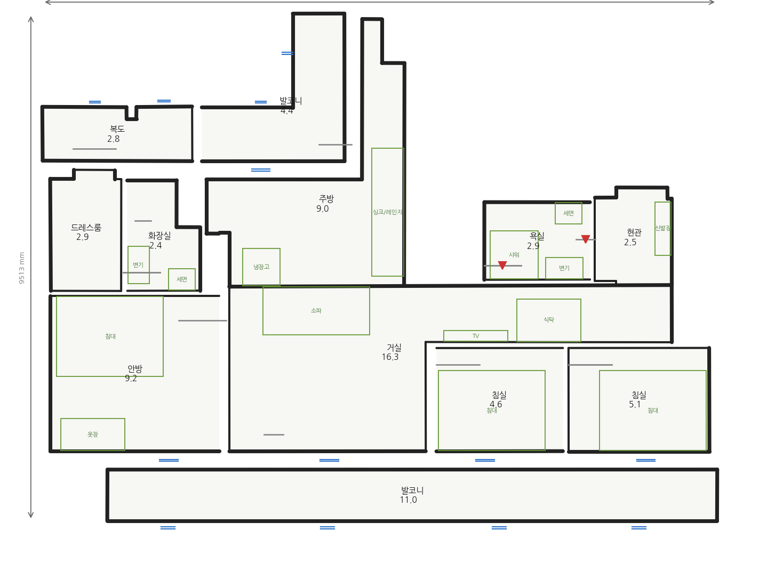
RESULTS
완전 도면 예시 — neuro-symbolic으로 채운 결과
이 도면 1장에 담긴 것
— 방 + 면적(㎡) · 외벽/내벽
— 가구 — 침대·소파·TV·식탁·싱크/레인지·냉장고·변기·세면·샤워·신발장
— 창(파랑) · 문(빨강) · 치수 12,653 × 9,513 mm
— 척도 — 여닫이문 폭 800mm 앵커 추론(11.9 mm/px)
— 같은 도면 → AutoCAD DXF 동시 출력
SOTA는 방·벽 레이아웃까지 — 우리는 가구·치수·DXF까지 채운 ‘완전 도면’
plan2graph · 한국형 소버린 평면도 생성 AI
15

Slide 16
RESULTS
성능 · 측정
DIFFPLANNER RPLAN
CLEAN-FID
평가셋
FID 1.23
1.34
12,002
pytorch-fid
동일 셋
RPLAN test
측정으로 확정된 사실 — 흔들지 않는 베이스라인
— DiffPlanner 베이스라인 재현·검증: RPLAN FID 1.23(pytorch-fid) / 1.34(clean-fid), 12,002 test
— 균형 벤치마크(주거형태 매크로): 신경망 0.188 > 규칙기반 0.205 — ‘규칙기반 최강’은 APT 편중 착시
— V2V 확장은 생성 학습엔 역효과: adj_L1 0.074→0.104 · 법규 0.94→0.37 (수량 ≠ 품질)
— SOTA 4편 전부 벡터 방·벽 레이아웃까지 — 창·가구·치수는 아무도 안 함(최신 FMLM 포함)
평가 축 = FID(품질) + 법규준수율(SOTA≈0) + 완성도
plan2graph · 한국형 소버린 평면도 생성 AI
16

Slide 17
SYSTEM
시스템 · 도구 — 재현 가능한 프로그램
결과물 = ‘내가 돌린 숫자’가 아니라 ‘비교 가능한 프로그램’ (단일 소스 · A/B 한 화면)
구성요소 | 내용
Streamlit 대시보드 | 검수·회계·데이터구성·학습/재학습 조작·도면생성·법규 DB
도면 생성 화면 | 사전학습 × 파인튜닝(데이터 구성+세대수) → 학습 → 샘플 → 이미지+DXF
웹 보정 에디터 | 문 방향 클릭·벽 드래그 즉시반영 — Streamlit 한계 보완
cadrender 공용 코어 | T·G 공용 렌더 → 이미지(matplotlib) + DXF(ezdxf) + 자기교정
— 인프라: 13/18 아키텍처 패치·검증 · 회계 영속 캐시(27s → 0.05s)
— 하이브리드 프론트: 분석·비교 = Streamlit · 편집(클릭·드래그) = 웹 SVG
plan2graph · 한국형 소버린 평면도 생성 AI
17

Slide 18
STATUS
현재 상태 — 학습 진행 중
엔진 아키텍처
샘플→렌더(+DXF)
엔진 학습
완료
완료
진행 중
검증됨
E2E 검증
RPLAN→한국
진척
— 품질 게이트·통일 그래프·엔진 데이터 변환(온전·13/18)·아키텍처 — 완료
— 3-stage 학습 게이트 통과(한국 데이터, loss 수렴·무오류) · 샘플→렌더 파이프라인 완성
— 현재: RPLAN 사전학습 + 한국 파인튜닝 진행 · 짧은 런으로 첫 도면 선행 확보 중
— 렌더 검증(정답 그래프 기준): 방·문·창·기구·치수·DXF 전부 생성 — 파이프라인 작동 확인
plan2graph · 한국형 소버린 평면도 생성 AI
18

Slide 19
NEXT
향후 계획 · 논문
로드맵
— 학습 완료 → 동결 test 샘플링
— T ∥ G · 데이터구성 · 사전학습 비교
— FID · 법규준수율 · 완성도 정량 평가
— 알바 보정 → 더 좋은 그래프 → 재학습(반복 루프)
성공 기준 = FID 동급 AND 법규·완전 압도
목표 논문
— A · 한국 아파트 데이터셋 · 벤치마크
— B · 완전 도면 생성(문·창·기구·치수) 방법
— C · 법규-인식 생성 (필드 최초)
— D · 자체 소버린 엔진(SOTA 부품 + novelty)
plan2graph · 한국형 소버린 평면도 생성 AI
19

Slide 20
요약
한국 데이터 129,007 → 통일 그래프 → 자체 소버린 엔진(13/18) → 완전 도면 + DXF
박스 회귀 사망 → diffusion 엔진 전환 · neuro-symbolic으로 SOTA가 안 하는 완전성 확보
차별성 = 법규-인식 · 완전 도면 · 한국 소버린 — 비교 가능한 프로그램으로 검증 진행 중

